Slide 1

יום העצמאות 2015
כפר מנחם

Slide 2


מוקדש באהבה לחיילי וחיילות כפר מנחם

Slide 3
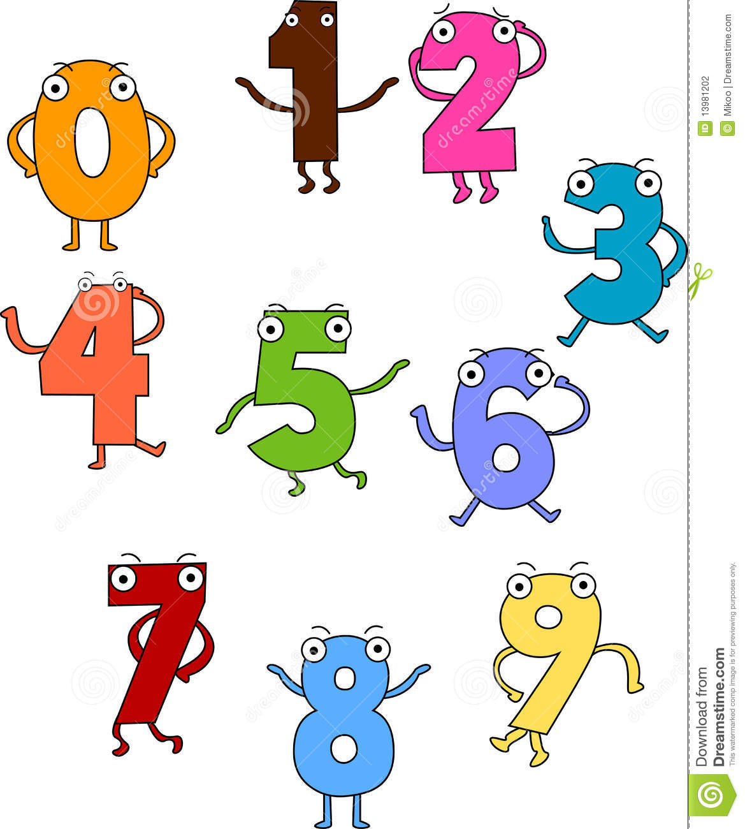
נתחיל עם קצת מספרים

Slide 4
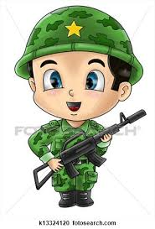

בכפר מנחם יש 26 חיילות וחיילים
(כולל עתודאים ושירות לאומי)
ו 17 חיילים
9 חיילות

Slide 5
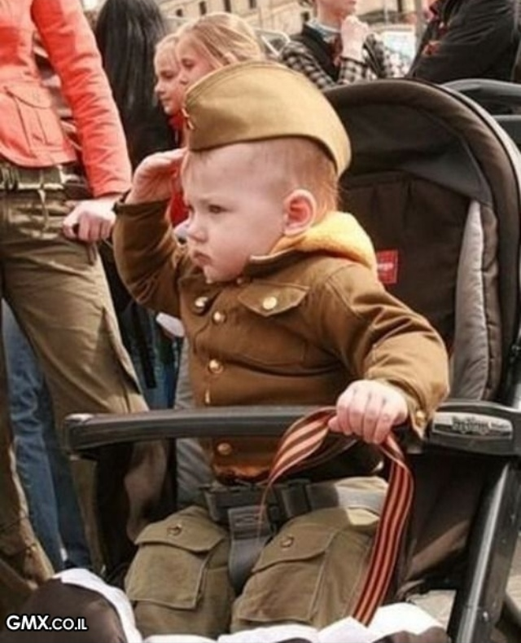
10 מתוכם הצטרפו בשנה האחרונה

Slide 6
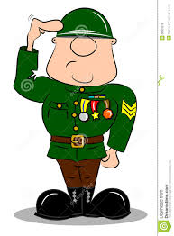
כמו כל דבר בחיים
נעשה קודם כבוד לותיקים

Slide 7
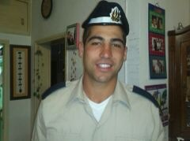
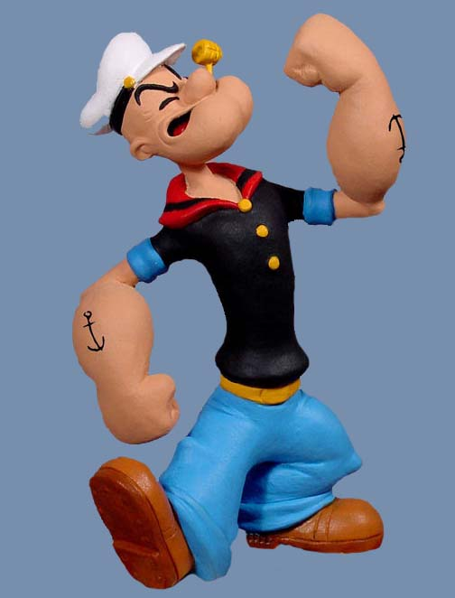
נהיר בן אשר
חיל הים

Slide 8
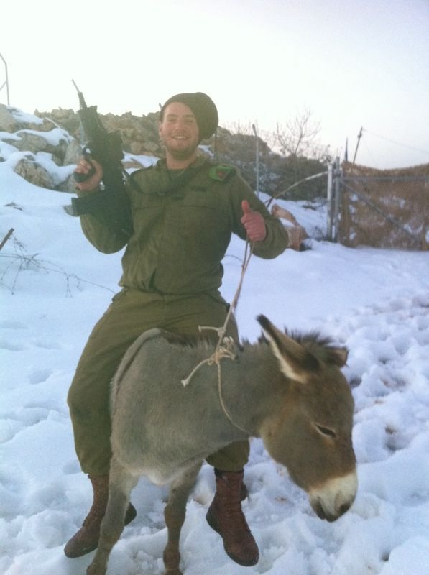
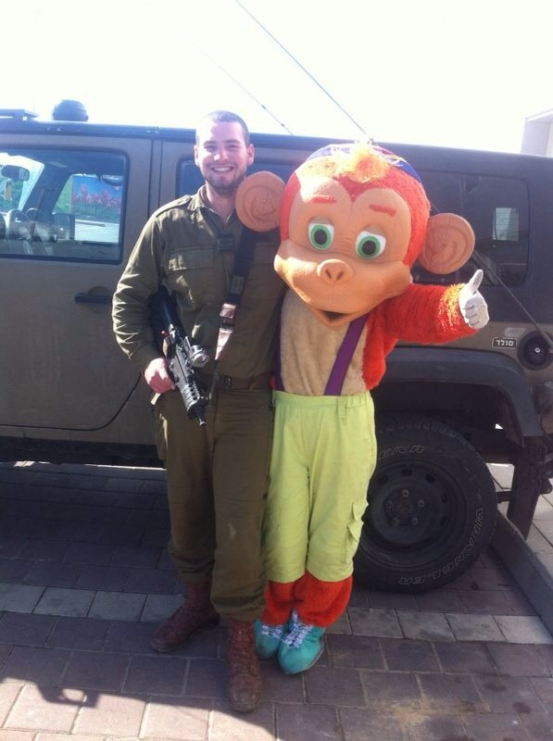
רם בן חורין
לוחם בקרנבל הנח"ל
שנה הבאה תארגן ג'ירפה...

Slide 9
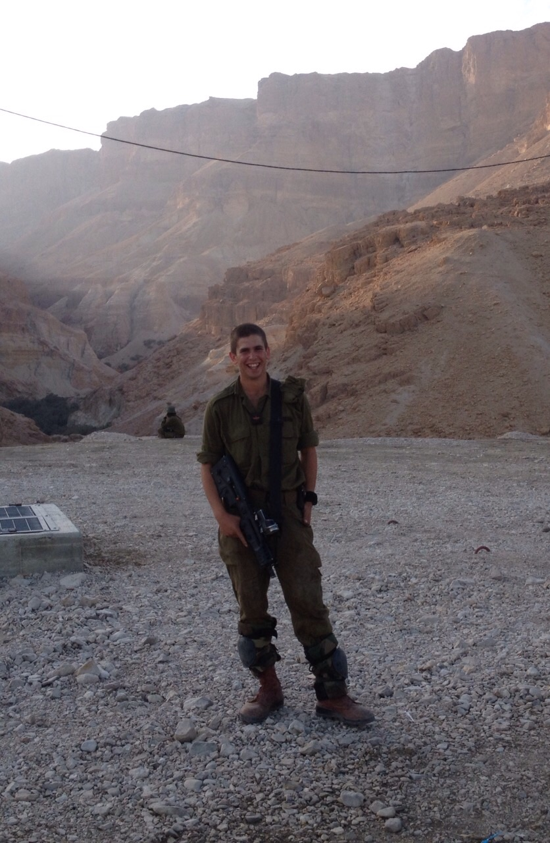
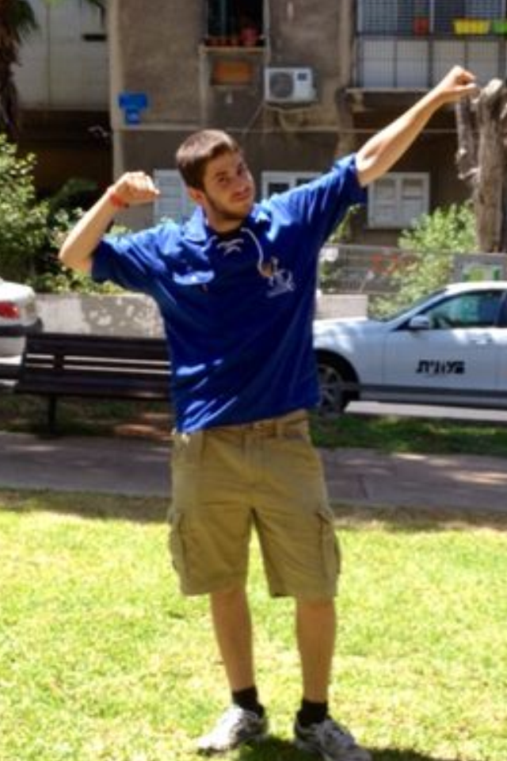
אמיר סביר
מהחגיגות בשמו"ץ לגדוד הקרקל

Slide 10
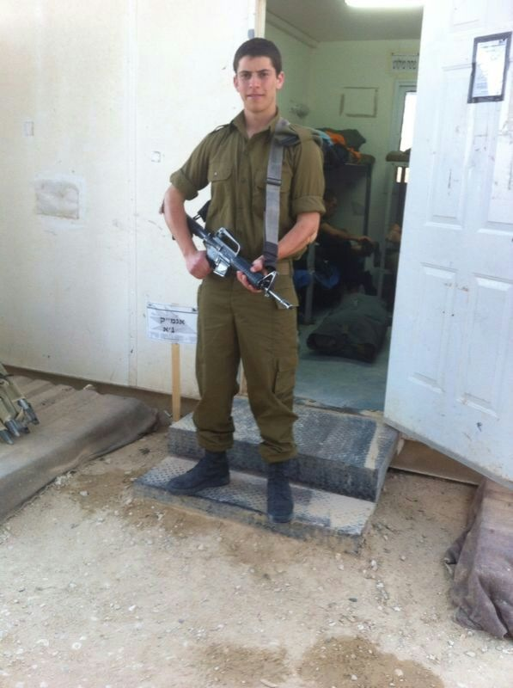
נתי נאוסיחין
חיל תותחנים

Slide 11
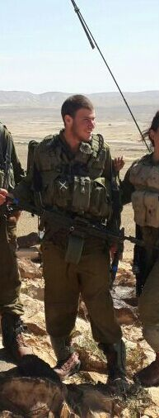
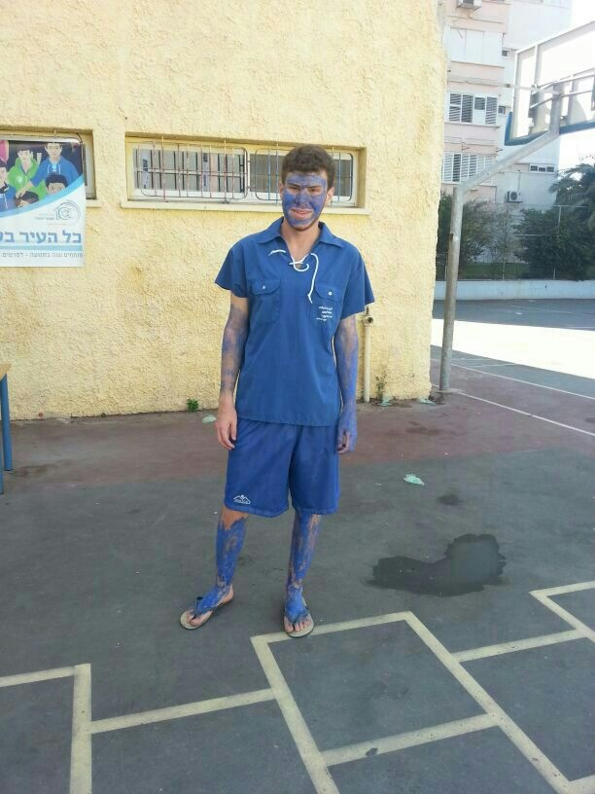
כפיר גולדבורד
לוחם בגדוד קרקל
(עוד אחד שסיים עם החגיגות...)

Slide 12
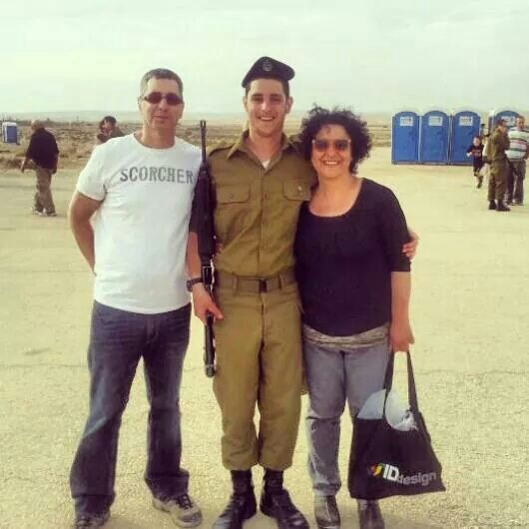
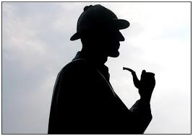
רון סלע
מחקר ופיתוח בחיל מודיעין

Slide 13
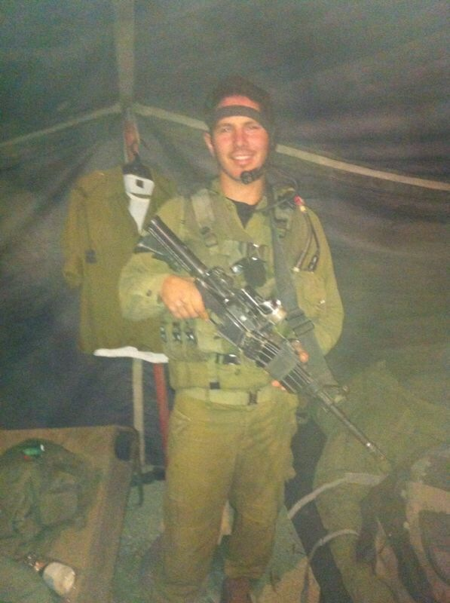
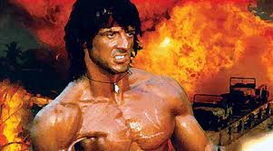
ינאי ארבר
לוחם ביחידת מגלן

Slide 14
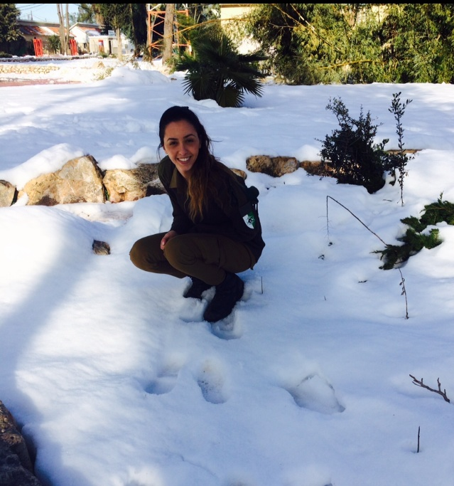
מאיה בן אריה
חיל המודיעין

Slide 15
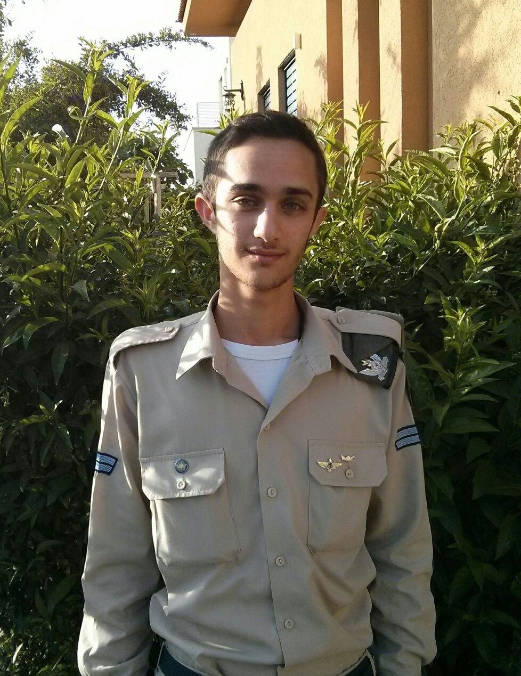

עומרי ברדה
טכנאי מיחשוב בחיל האויר

Slide 16
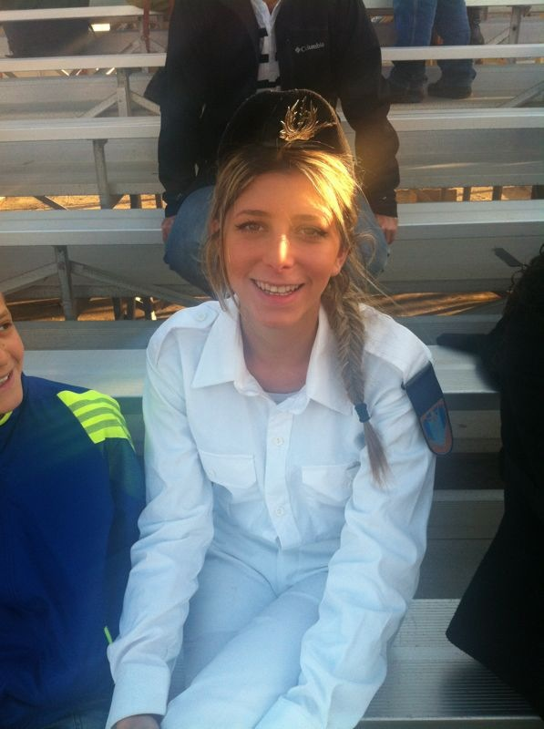
ים רוזנטל
חיל הים (2 נקודות על מקוריות)

Slide 17
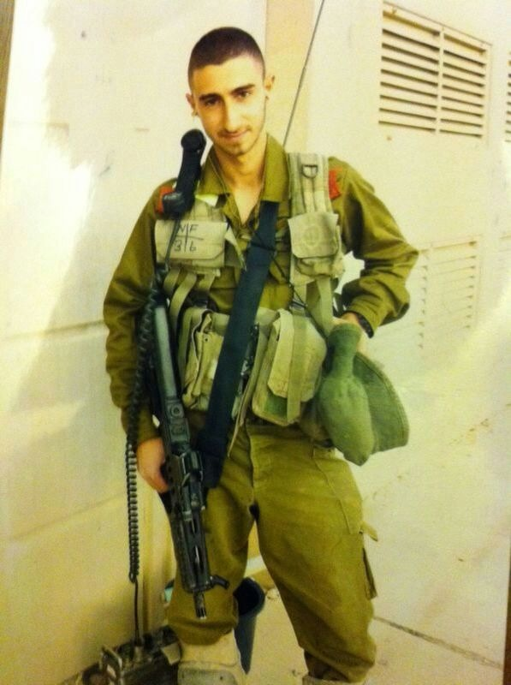

נדב פישמן
חטיבת הנח"ל

Slide 18
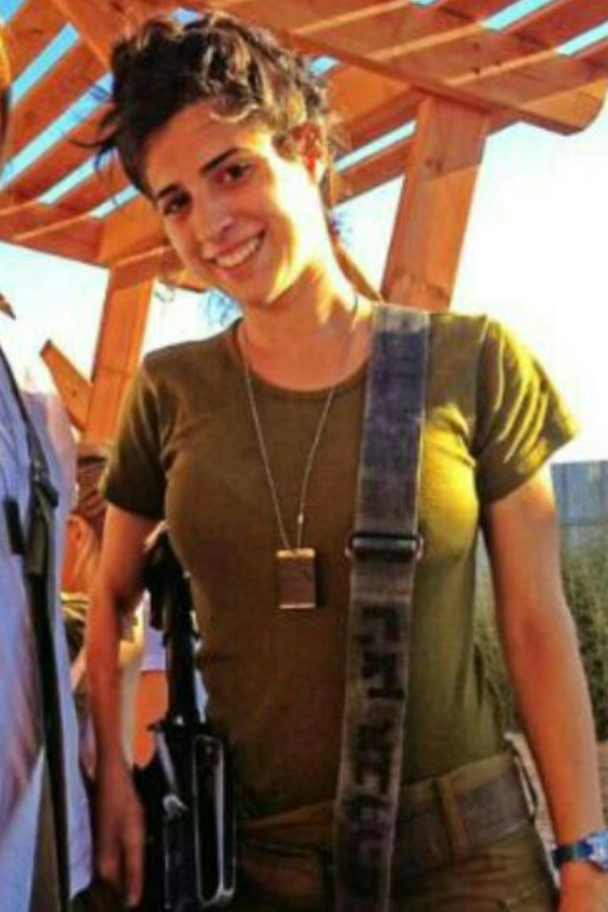
שירי שניר
מודיעין שדה

Slide 19
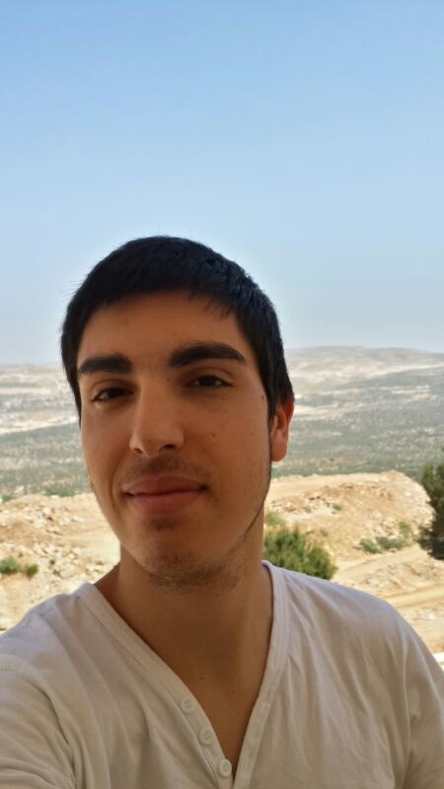

אודי והבה
עתודה צבאית - לימודי פיזיקה ואלקטרוניקה

Slide 20
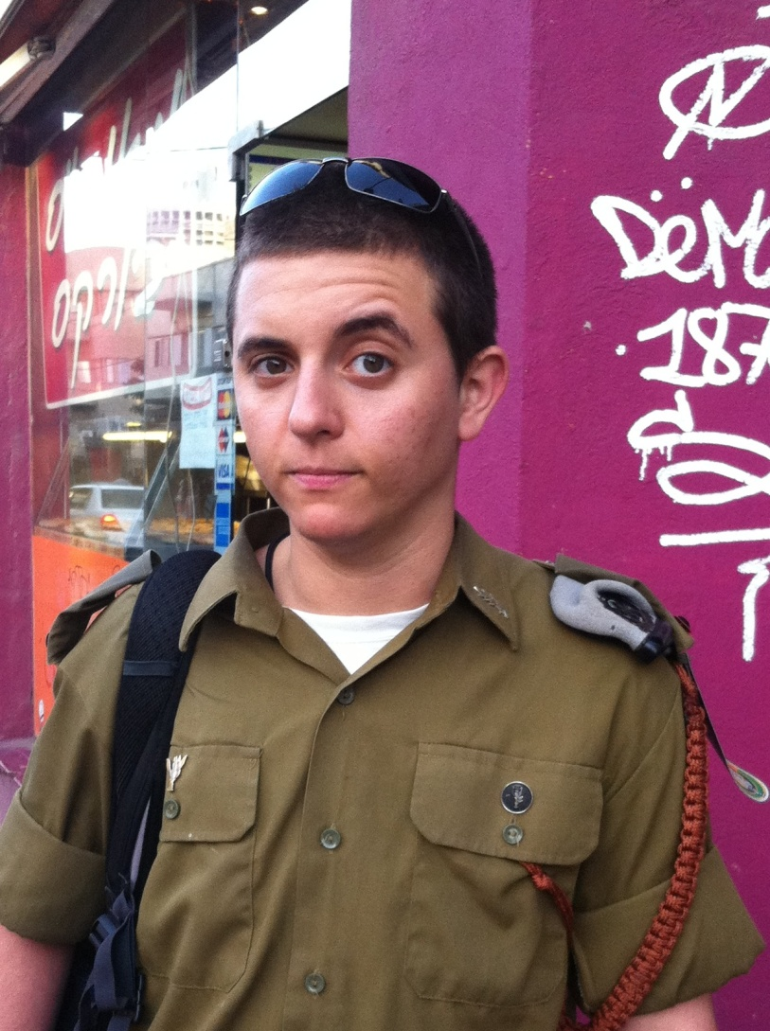

עופר ארז
מדעי התנהגות

Slide 21
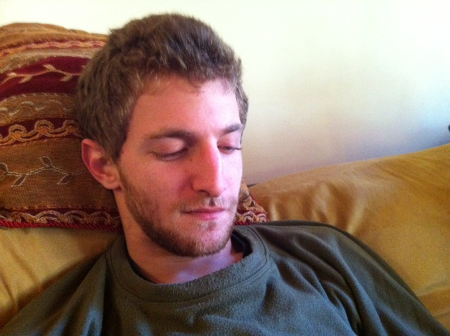
לירון לביטוב
בסיס הטכני של חיל האוויר

Slide 22
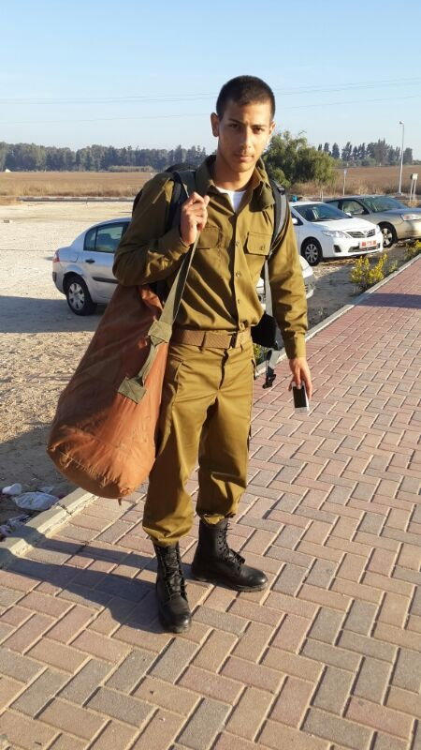
אור חביביאן
שוטר ביס"מ נגב

Slide 23
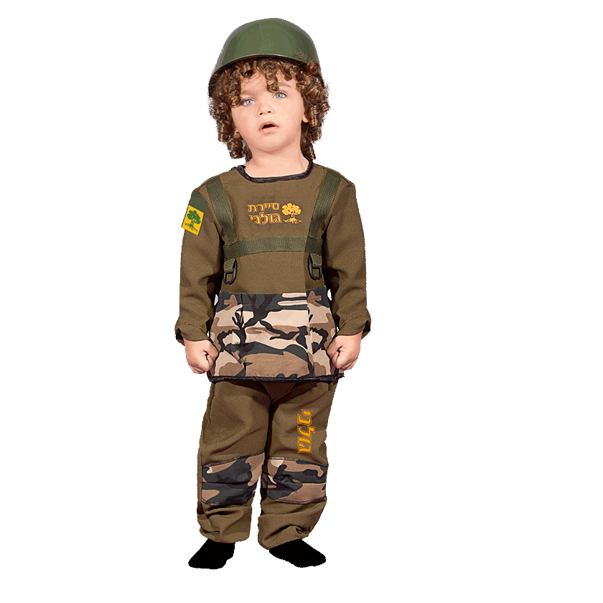
ונעבור למתגייסים הטריים

Slide 24
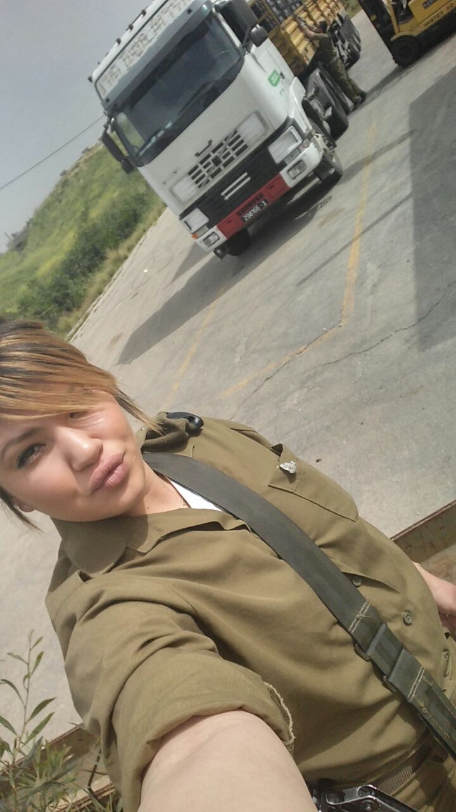
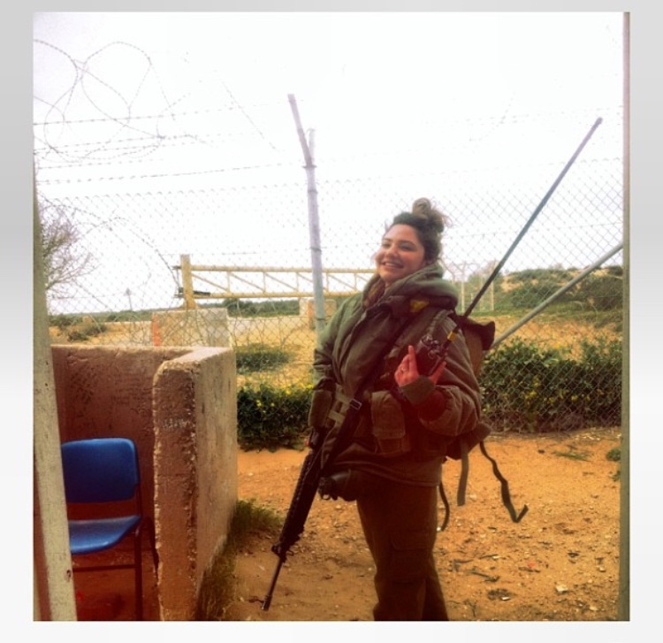
דור בן חורין
חיל הלוגיסטיקה

Slide 25
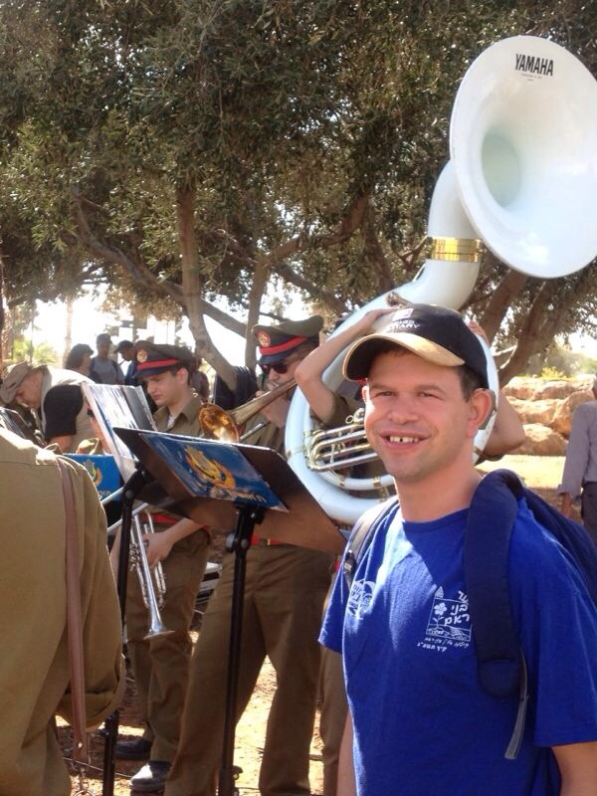
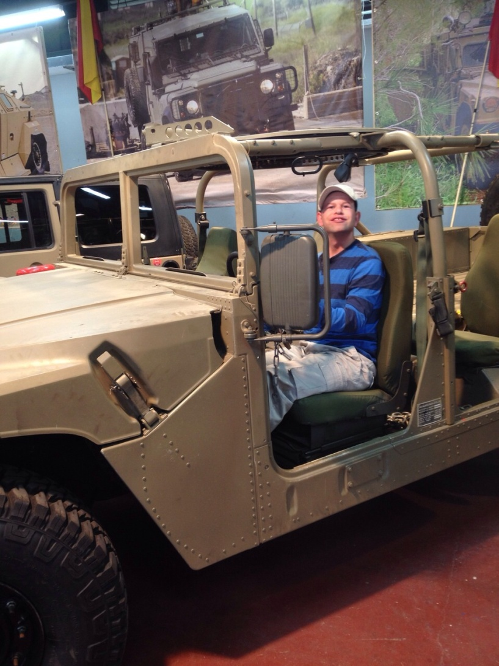
שחר רומבלסקי
שירות לאומי
בודק אופציות ליום כיפור הבא...

Slide 26

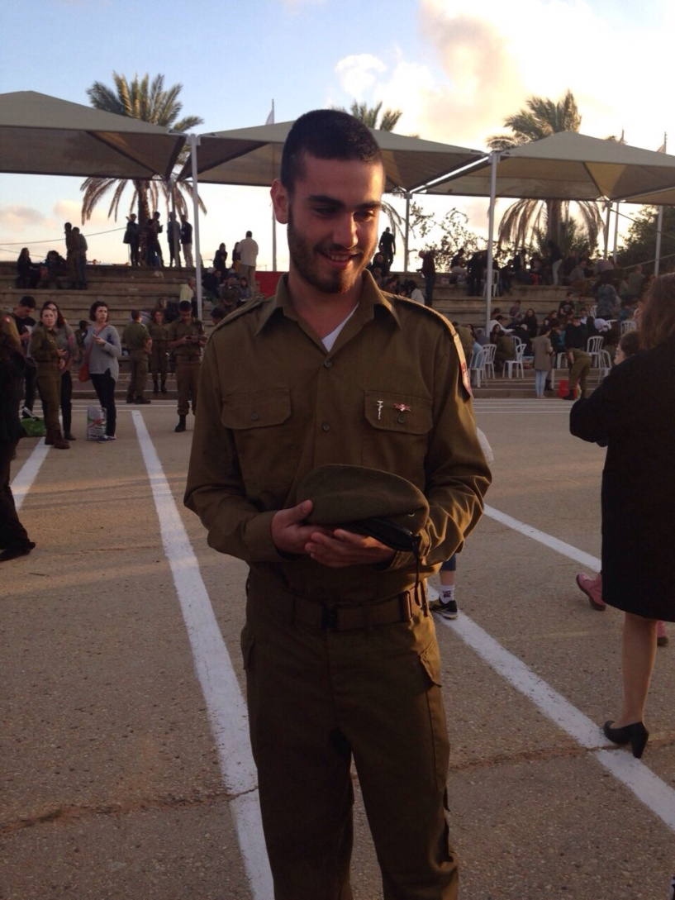
עמית אלבירט
חובש קרבי (התפוח נפל לא רחוק מהעץ)

Slide 27
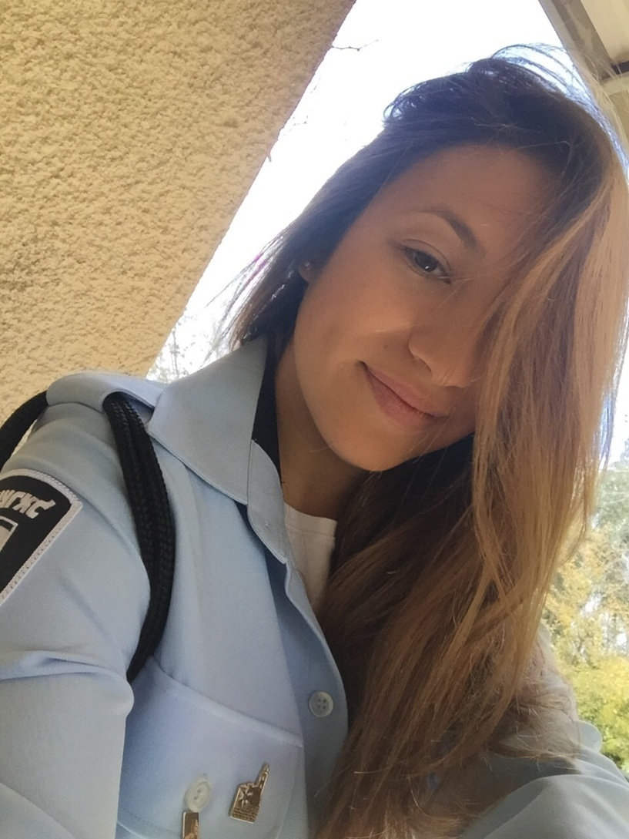
רון קפלן
שירות צבאי במשטרה

Slide 28
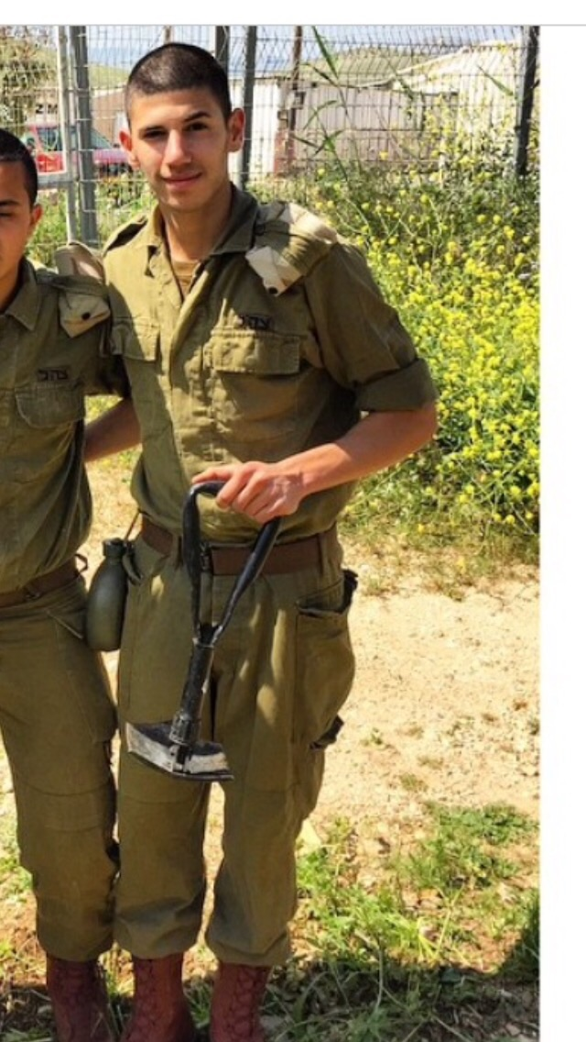
יובל קזז
חטיבת כפיר

Slide 29
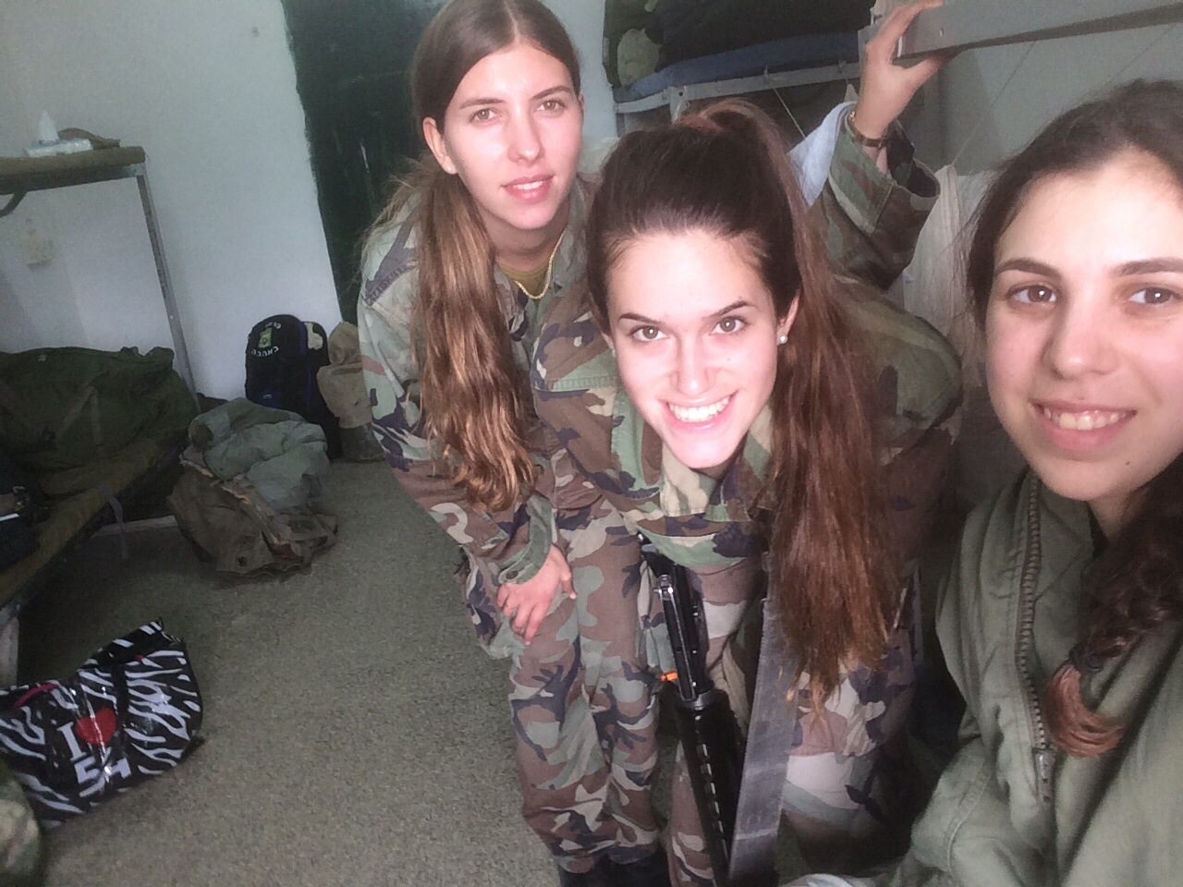
אופיר זייצוב
חיל המודיעין

Slide 30
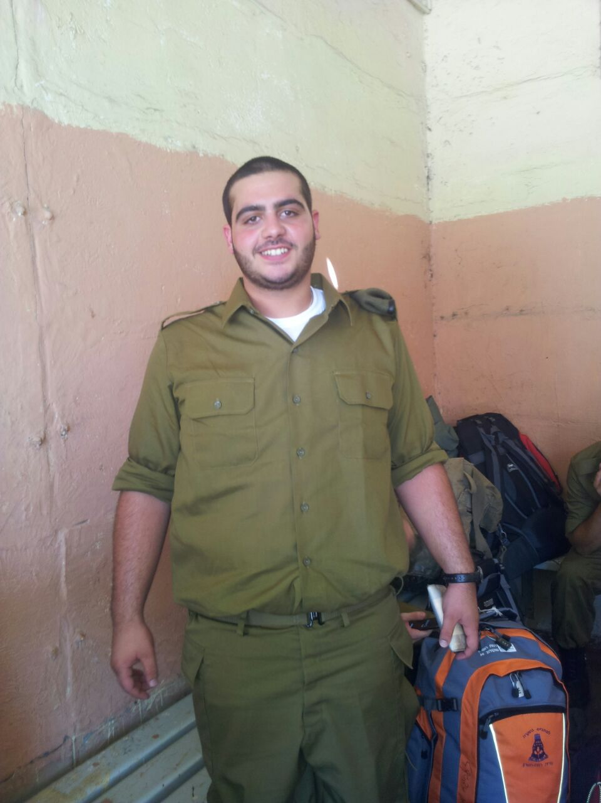
שלום דלאל
חיל החימוש

Slide 31
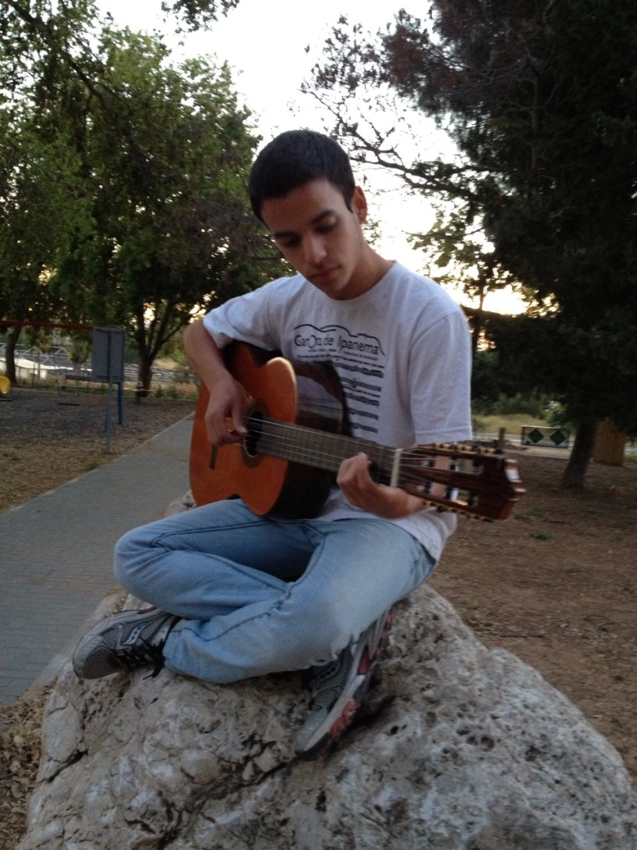
ענבר כהנא
שנת שירות בתנועת תרבות
תחגוג תחגוג ניפגש בשנה הבאה...

Slide 32
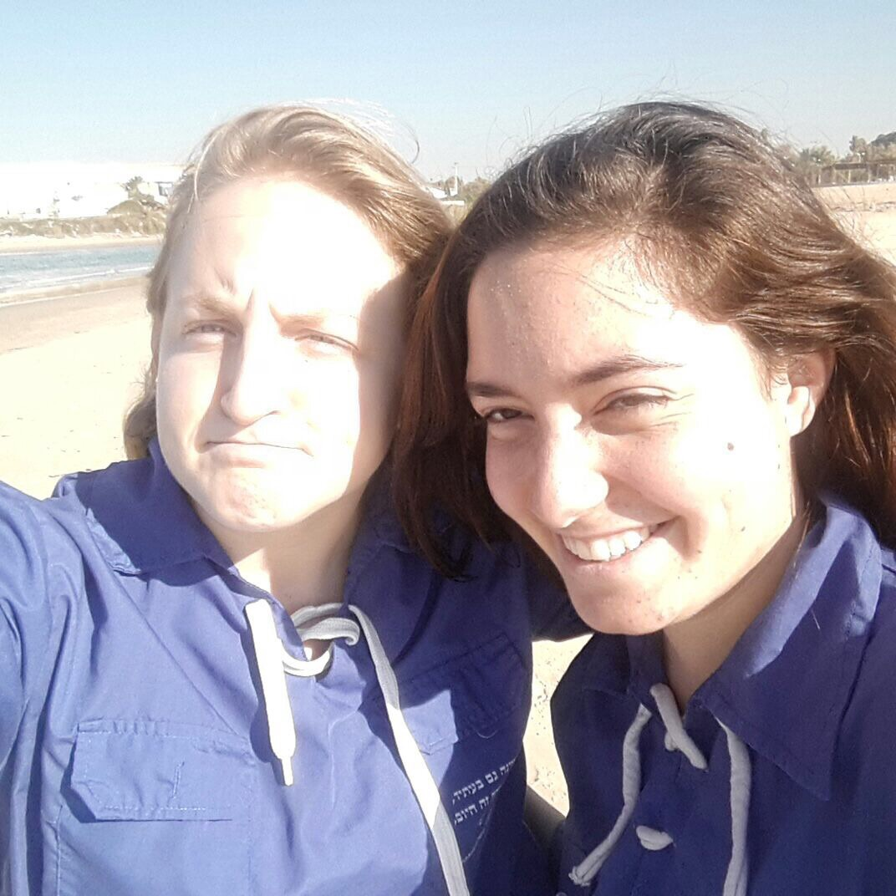
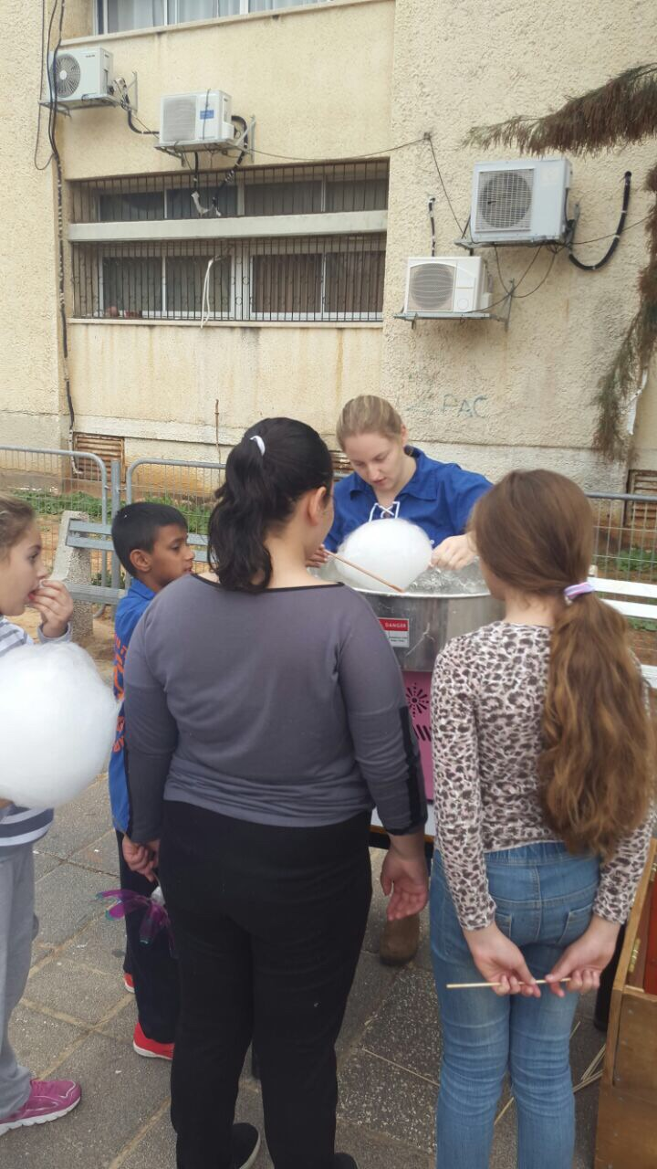
שיר לביטוב
שנת שירות בשומר הצעיר

Slide 33
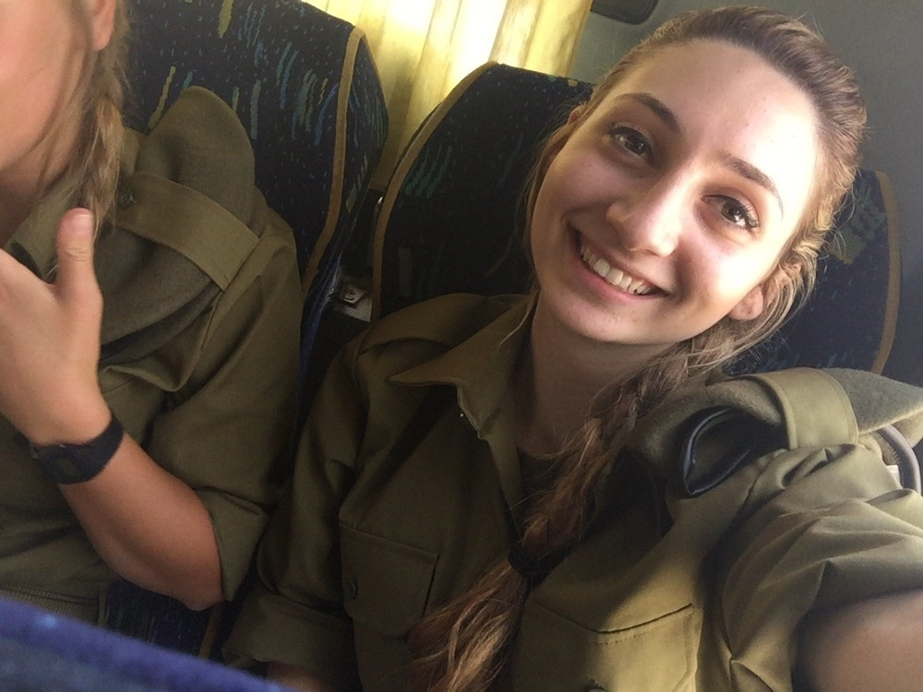
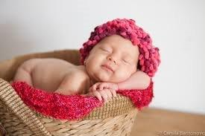
סתיו דניאל
התגייסה שלשום...

Slide 34



אנחנו מצדיעים לכם!

